Slide 1
Ярмарка проектов
активного сообщества Донбасса

Slide 2
Конкурс проектных инициатив
«Вместе мы сила!»

Slide 3
ЦЕЛЬ КОНКУРСА:
Поддержка проектных идей граждан (инициативных групп, активистов, благополучателей), вовлеченных в деятельность некоммерческих организаций на территории новых регионов России.

Slide 4
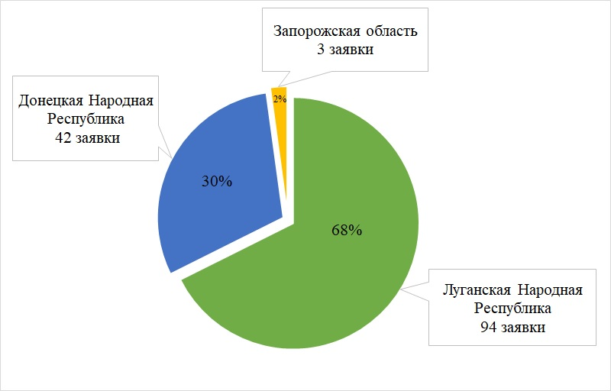
139
ПРОЕКТНЫХ ИНИЦИАТИВ ПОСТУПИЛО НА КОНКУРС
312 граждан приняли участие в конкурсе в составе инициативных групп

Slide 5
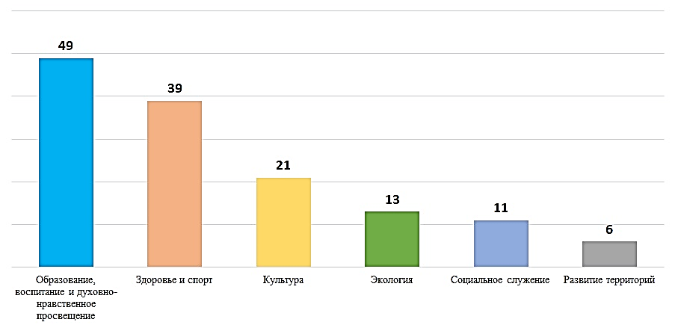
Заявки поступили по всем 6 направлениям конкурса

Slide 6
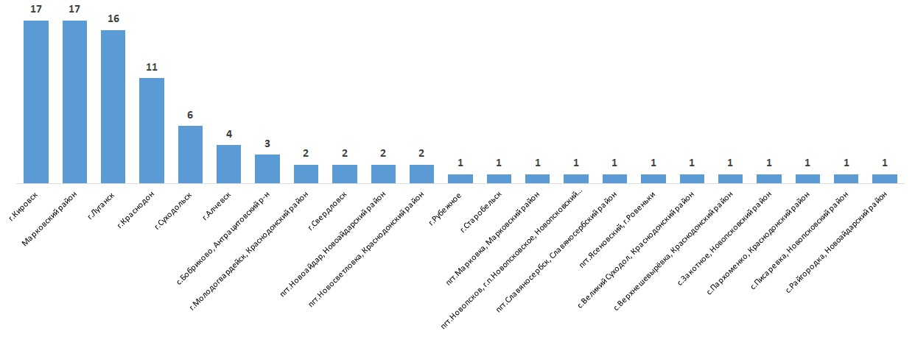
Участие в конкурсе проектных инициатив
Луганской Народной Республики
94 заявки из 8 городов и 13 малых (районных) населённых пунктов

Slide 7
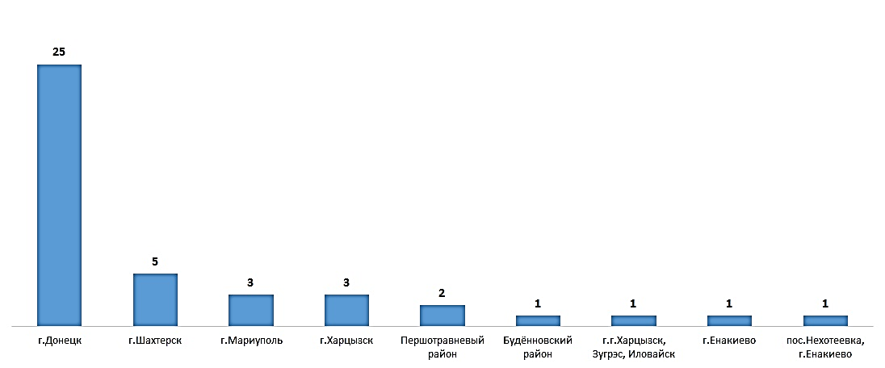
Участие в конкурсе проектных инициатив
Донецкой Народной Республики
42 заявки из 6 городов и 4 малых (районных) населённых пунктов

Slide 8
Участие в конкурсе проектных инициатив
Запорожской области
3 заявки из г. Мелитополь по направлениям:
Образование, воспитание и духовно-нравственное просвещение
Экология
Развитие территорий

Slide 9
24 эксперта провели 164 независимых экспертизы
поступивших на конкурс заявок по 4 критериям оценки
18 экспертов из Донецкой и Луганской народных республик
Прошли обучение в рамках проекта
Каждый эксперт провел оценку от 6 до 14 заявок
6 экспертов с других территорий Российской Федерации
Каждый эксперт провел оценку 22 заявок

Slide 10
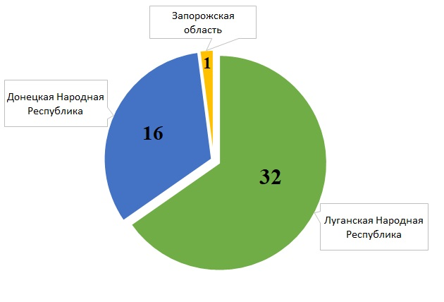
По итогам решения Межрегионального экспертного совета победителями конкурса стали 49 проектов из 3 регионов

Slide 11
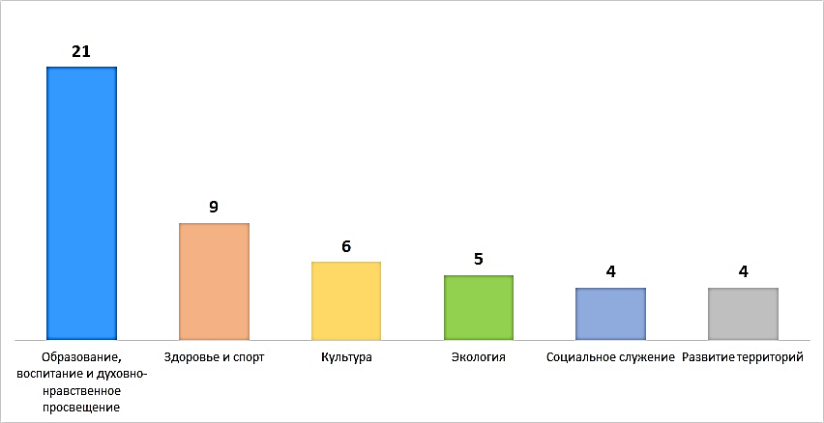
Поддержку получили проекты, поданные на все 6 направлений конкурса.

Slide 12
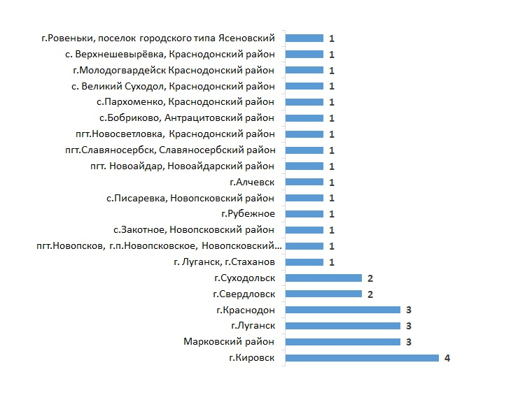
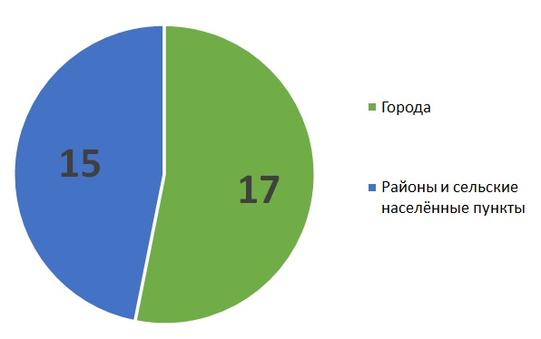
32 инициативы стали победителями конкурса в Луганской Народной Республике

Slide 13
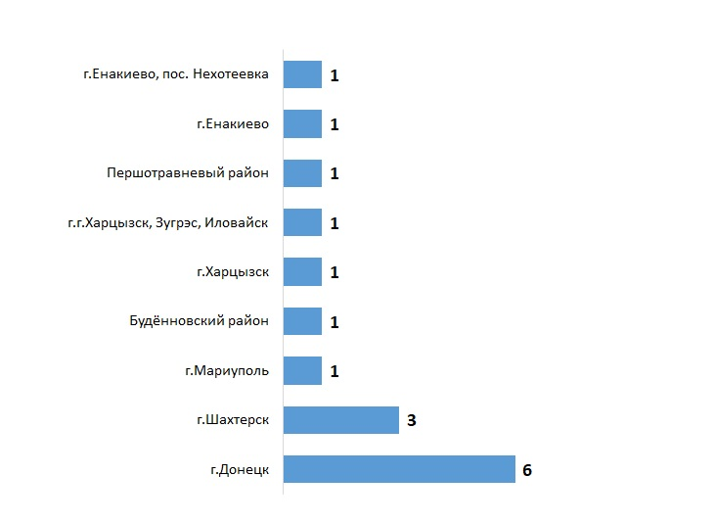
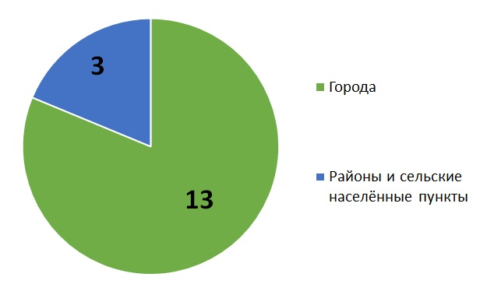
16 инициатив стали победителями конкурса в Донецкой Народной Республике

Slide 14
1 инициатива стала победителем и конкурса в Запорожской области
Проект «Окно в мир прекрасного» из города Мелитополь

Slide 15
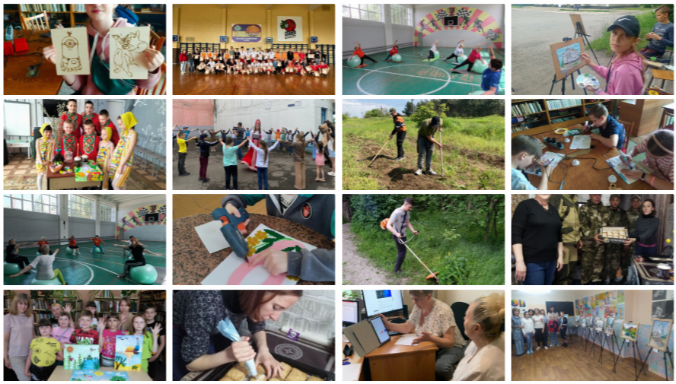

Slide 16
НАГРАЖДЕНИЕ
ПОБЕДИТЕЛЕЙ

Slide 17
Номинация
«Здоровье и спорт»

Slide 18
Детская команда по «Спортивному туризму» (г. Стаханов)
Развитие дворового спорта (Антрацитовский р-н, с. Бобриково)
Время побеждать! (г. Алчевск)
Здоровое долголетие (г. Суходольск)
Дворовой игре – дорогу. Лапта для всех! (г. Шахтерск)
Здоровье старшему поколению, скандинавская ходьба (п.г.т. Славяносербск)
Спорт – залог детского здоровья! (Марковский район)
Здоровый человек – здоровая страна (Краснодонский район, с. Верхнешевырёвка)
ГТО – Путь к успеху (города Харцызск, Зугрэс, Иловайск)

Slide 19
Номинация
«Культура»

Slide 20
Мастерская чудес (г. Краснодон)
А ЗА ОКНОМ – РОДИНА (г. Донецк)
Краснодон – город славы (г. Краснодон)
Приобщение детей к истокам русской народной культуры, как способ развития патриотизма (г. Харцызск)
Рукоделие, как психотерапия (г. Свердловск)
Культура нашей Родины (Марковский район)

Slide 21
Номинация
«Образование, воспитание и духовно-нравственное просвещение»

Slide 22
Книга – кукольный театр – библиотека (г. Краснодон)
Папы! Мы Ваш надёжный тыл! (Будённовский район)
Мечтай. Думай. Выбирай. (п.г.т. Новосветловка, Краснодонский район)
Кукольный театр – Book – Библиотека (с. Пархоменко, Краснодонский район)
Мультимедийные технологии – визуальное настоящее (г. Кировск)
Песочные фантазии (г. Донецк)
Создаём историю вместе (г. Донецк)

Slide 23
Кружок «Мастерская Самоделкина» (Краснодонский район, с. Великий Суходол)
Нам этот мир завещано беречь (г. Луганск)
Занимательная робототехника (г. Кировск)
Арт-студия под открытым небом (г. Ровеньки, п.г.т. Ясеновский)
Первые роли (г. Донецк)
Без права на забвение (г. Луганск)
Живая нить традиций (г. Шахтерск)

Slide 24
Библиопленэр «Живопись – это поэзия, которую видят, а поэзия – это живопись, которую слышат» (г. Молодогвардейск, Краснодонский район)
Природа вокруг нас (Марковский район)
Окно в мир прекрасного (г. Мелитополь)
Мир, в котором я живу (п.г.т. Новопсков)
Нескучная продлёнка (с. Писаревка Новопсковский район)
Ступени к интеллектуальному Олимпу (г. Свердловск)
Право на жилье (г. Мариуполь)

Slide 25
Номинация
«Развитие территорий»

Slide 26
Совушкин цветник (г. Донецк)
Парк Мира (г. Донецк)
Ландшафтный дизайн, проектирование цветника: «Радуга цветов» (г. Кировск)
Детская площадка «Солнечная» (г. Луганск)

Slide 27
Номинация
«Социальное служение»

Slide 28
Пусть греет огонь наших сердец! (г. Кировск)
Помощь без границ (Новоайдарский район, п.г.т. Новоайдар)
Гражданский спецназ (г. Енакиево)
В ногу со временем (Першотравневый район)

Slide 29
Номинация
«Экология»

Slide 30
ЭКО пикник (г. Енакиево, п. Нехотеевка)
Создание экологически-ориентированного образовательного пространства ОО (г. Шахтерск)
Эко в массы (Новопсковский район, село Закотное)
Зеленый Суходольск (г. Суходольск)
Экологический проект «Чистый уголок» (г. Рубежное)

Slide 31
Человек, одержимый новой идеей, успокоится, только осуществив её.
Марк Твен

Slide 32
Ярмарка проектов
активного сообщества Донбасса

